Slide 1
教你玩游戏
清华大学 莫涛

Slide 2
Game1 读心术
见演示

Slide 3
Game1 读心术
见演示
类似的问题
猜价格

Slide 4
Game1 读心术
见演示
类似的问题
猜价格
老鼠与毒药

Slide 5
Puzzle1 老鼠与毒药
有 1000 个一模一样的瓶子，其中有 999 瓶是普通的水，有一瓶是毒药。
任何喝下毒药的生物都会在一星期之后死亡。
你只有 10 只小白鼠和一星期的时间，如何检验出哪个瓶子里有毒药？

Slide 6
Puzzle1 老鼠与毒药
解法：二进制转换

Slide 7
Puzzle1 老鼠与毒药
解法：二进制转换
如果有两个星期时间呢？

Slide 8
Puzzle1 老鼠与毒药
解法：二进制转换
如果有两个星期时间呢？
三进制转换
7只老鼠足够，3⁷=2187>1000

Slide 9
Puzzle1 老鼠与毒药
解法：二进制转换
如果有两个星期时间呢？
三进制转换
7只老鼠足够，3⁷=2187>1000
6只老鼠可以吗？

Slide 10
Game2 猜数字
见演示

Slide 11
Game2 猜数字
见演示
筛法，每次选择一个猜测，使得剩下的可能的答案尽量好

Slide 12
Game2 猜数字
见演示
筛法，每次选择一个猜测，使得剩下的可能的答案的集合S尽量好
|S|最坏情况下最小 最坏7次 平均5.389次
|S|平均情况下最小 最坏7次 平均5.268次
所需平均猜测次数最小 最坏8次 平均5.243次

Slide 13
Puzzle2 CBA的下界
CBA
Comparision-based alogrithm
基于比较的排序算法
N个互不相等的数，每次可以比较两个数的大小，最少几次比较可以确定它们的大小关系

Slide 14
Puzzle2 CBA的下界
CBA
Comparision-based alogrithm
基于比较的排序算法
N个互不相等的数，每次可以比较两个数的大小，最少几次比较可以确定它们的大小关系
Log(N!)=Log1+Log2+……+LogN=O(NLogN)

Slide 15
Game3 踩灯游戏
见演示

Slide 16
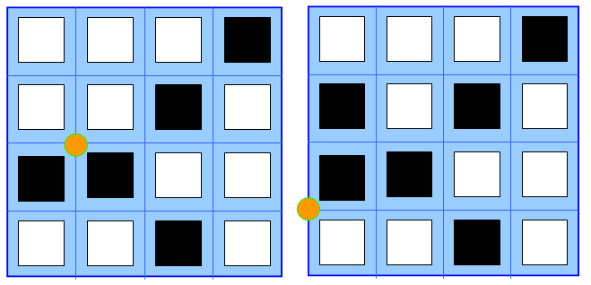
Puzzle3 超级翻转
黄点代表人物，在网格线上移动，每次移动的边所相邻的一个或两个格子会翻过来

Slide 17
Puzzle3 超级翻转
高斯消元
X_{i} =0表示边i走了偶数次，X_{i} =1表示边i走了奇数次
每个格子周围X的异或和=该格子是否需要翻转
每个网格点周围X的异或和=0

Slide 18
Puzzle3 超级翻转
高斯消元
X_{i} =0表示边i走了偶数次，X_{i} =1表示边i走了奇数次
每个格子周围X的异或和=该格子是否需要翻转
每个网格点周围X的异或和=0
求出来的路不连通怎么办？

Slide 19
Game4 魔塔
见演示

Slide 20
Game4 魔塔
见演示
是NP问题吗？（只能在非多项式时间内判断是否可以通关）

Slide 21
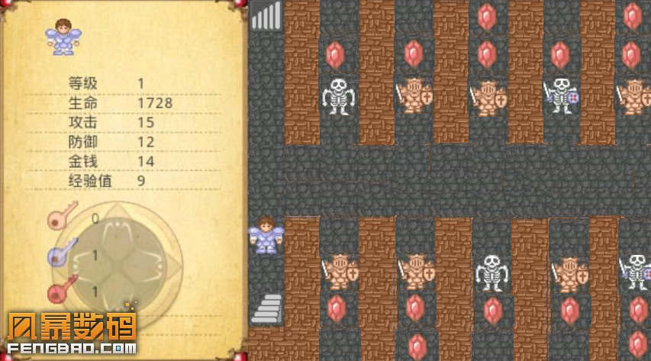
Game4 魔塔

Slide 22
Game4 魔塔
勇士的生命为M
共N个骑士，第i个小怪的生命为V_{i}，打败它可以获得攻击增加W_{i}的宝石
勇士与所有小怪的攻击均为1，防御均为0
Boss的生命为1，攻击为0，防御恰好比你所能吃到的最高攻击力少1

Slide 23
Game4 魔塔
勇士的生命为M
共N个骑士，第i个小怪的生命为V_{i}，打败它可以获得金币W_{i}
勇士与所有小怪的攻击均为1，防御均为0
Boss前有一扇门，钥匙售价是比你所能拿到的最多的金币
背包问题是NP-hard的！

Slide 24
Puzzle4 简化魔塔
假设
1. 只能往高层走
2. 没有钱和经验
3. 没有奇怪的宝物

Slide 25
Puzzle4 简化魔塔
假设
1. 只能往高层走
2. 没有钱和经验
3. 没有奇怪的宝物
还是很难？再假设
4. 只有增加攻击力的宝石，没有增加防御力和生命 值的
5. 没有门和钥匙

Slide 26
Puzzle4 简化魔塔
失去乐趣了！

Slide 27
Game5 星际争霸
见演示

Slide 28
Game5 星际争霸
见演示
是NP问题吗？

Slide 29
Game5 星际争霸
见演示
是NP问题吗？
双方局面完全已知
双方微操均为顶尖
双方均为最佳策略
是否总是能在多项式时间内判定一个局面的胜者或者是和局?

Slide 30
Game5 星际争霸
转自Matrix67
A,B两位玩家，B位于孤岛且没有经济来源，只能等待A的攻打
初始时，A 的资源刚好够造一个农民，还需要收集额外的 x 个单位的资源才足以消灭B
所有x资源分布在N个矿点，每个矿点有一个基地和一个被矿石围住的农民
矿点之间有若干小路连接，每条路上有一个B的防御塔保证一个农民经过必死无疑，两个农民经过恰好能活一个

Slide 31
Game5 星际争霸
归约
哈密尔顿回路问题
旅行商问题
最小点集覆盖问题
最大独立集问题
最大团问题
背包问题
子集问题
三染色问题
SAT问题

Slide 32
Game6 射箭游戏
见演示

Slide 33
Game6 射箭游戏
见演示
100000个靶子，判断能否一箭全中

Slide 34
Game6 射箭游戏
设箭的轨迹抛物线为
则射中靶子(x,y₁,y₂)的条件为
适当变形可得
将a看做横坐标，b看做纵坐标，则所有能射中该靶的(a,b)恰对应第一象限中两条平行直线间的区域
半平面交/上下凸线

Slide 35
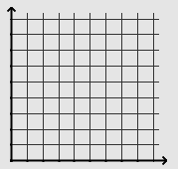
Puzzle5 无穷皇后问题
转自Matrix67
棋盘的左下角在原点处，从下到上有无穷多行，从左到右有无穷多列
找出一个全体正整数的
排列方式 a₁, a₂, a₃...使得
当第一个皇后放在第一行
的第 a₁ 列，第二个皇后放
在第二行的第 a₂列…任意
两个皇后之间都不会互相攻击。

Slide 36

Puzzle5 无穷皇后问题
5皇后的解

Slide 37
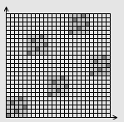
Puzzle5 无穷皇后问题
25皇后的解

Slide 38
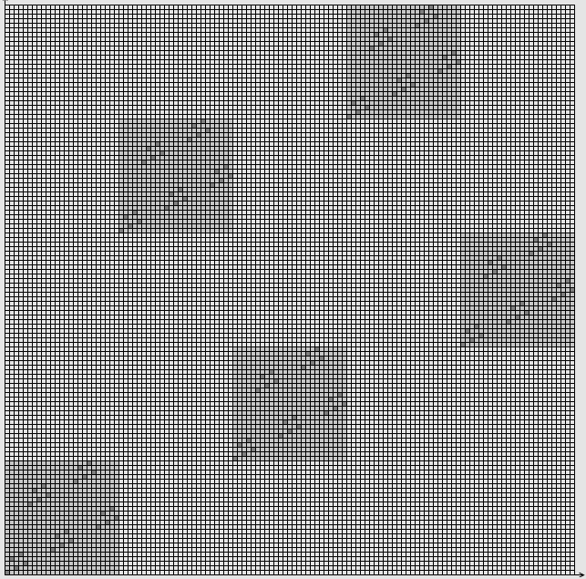
Puzzle5 无穷皇后问题
125皇后的解

Slide 39
Game7 斗士
双人多局回合制，99局50胜
运气，攻击，防御
每运一次气可以得到一点能量
每次攻击释放所有能量
攻击时对面在运气则我方胜利
双方同时攻击时能量大者获胜，相同则继续游戏
大于等于四点的能量可以无视防御
见演示

Slide 40
Game7 斗士
局面S的信息：双方的气(<3)，共9种
我方1点能量，对方2点能量
S=(0,1) | 对方运气 | 对方攻击 | 对方防御
我方运气 | (2,3) | 负 | (2,2)
我方攻击 | 胜 | 负 | (0,2)
我方防御 | (1,3) | (1,0) | (1,2)

Slide 41
Game7 斗士
双人零和游戏，纳什均衡
假设表中F为已知，F(0,1)可用线性规划解出
S=(0,1) | 对方运气 | 对方攻击 | 对方防御
我方运气 | F(2,3)=0.25 | F(负)=0 | F(2,2)=0.5
我方攻击 | F(胜)=1 | F(负)=0 | F(0,2)=0.08
我方防御 | F(1,3)=0.12 | F(1,0)=0.78 | F(1,2)=0.32

Slide 42
Game7 斗士
双人零和游戏，纳什均衡
假设表中F为已知，F(0,1)可用线性规划解出
迭代，F’(T,S)表示第T回合时状态S的胜率
从F’(50,S)=0.5倒推得F(S)=F’(0,S)
S=(0,1) | 对方运气 | 对方攻击 | 对方防御
我方运气 | F(2,3)=0.25 | F(负)=0 | F(2,2)=0.5
我方攻击 | F(胜)=1 | F(负)=0 | F(0,2)=0.08
我方防御 | F(1,3)=0.12 | F(1,0)=0.78 | F(1,2)=0.32

Slide 43
Game7 斗士
胜率表
我方\对方 | 0 | 1 | 2 | 3
0 | 0.5 | 0.215486 | 0.077738 | 0
1 | 0.784513 | 0.5 | 0.319814 | 0.121611
2 | 0.922261 | 0.680185 | 0.5 | 0.250739
3 | 1 | 0.878388 | 0.74926 | 0.5

Slide 44
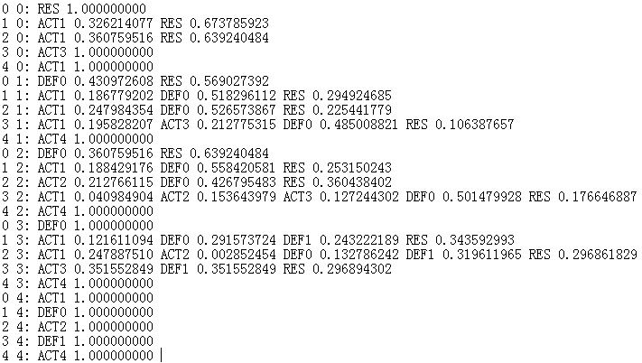
Game7 斗士
出招表

Slide 45
Game7 斗士
循环赛，面对弱AI怎么办？

Slide 46
Game7 斗士
循环赛，面对弱AI怎么办？
记录对手在各状态下的出招概率
对手出招诡异，F值不准怎么办？

Slide 47
Game7 斗士
循环赛，面对弱AI怎么办？
记录对手在各状态下的出招概率
对手出招诡异，F值不准怎么办？
记录各状态的胜率，在线计算F与出招表
一个100局平均胜51局的算法一定好吗？

Slide 48
Game7 斗士
循环赛，面对弱AI怎么办？
记录对手在各状态下的出招概率
对手出招诡异，F值不准怎么办？
记录各状态的胜率，在线计算F与出招表
一个100局平均胜51局的算法一定好吗？
10%胜100局，90%胜46局
10%*100+90%*46=51

Slide 49
Game8 武林英雄
见演示

Slide 50
Game8 武林英雄
见演示
求我方获胜的概率
双方HP不超过1000
双方攻击上下限浮动不超过10
已知闪避、暴击、破击的概率

Slide 51
Game8 武林英雄
F[Hp_{me}, Hp_{you}]表示我有Hp_{me}点血，对手有Hp_{you}点血时我获胜的概率
时间复杂度？

Slide 52
Game8 武林英雄
F[Hp_{me}, Hp_{you}]表示我有Hp_{me}点血，对手有Hp_{you}点血时我获胜的概率
时间复杂度？
DMG_{you}=DMG_{you}=0？

Slide 53
Game9 图灵机
见演示
Androids
Officers

Slide 54
Backup
空当接龙
Move the box

